Slide 1
SSH公開鍵認証による接続
慶應義塾大学理工学部物理情報工学科
渡辺

Slide 2



認証とは
認証
自宅を不在にする時に鍵をかける

Slide 3




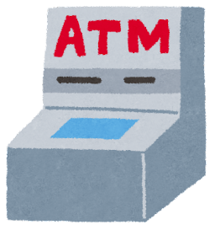


認証とは
認証
所持認証
知識認証
生体認証
1234

Slide 4





(1) 秘密鍵と公開鍵のペアを作成
秘密鍵
公開鍵
(2) ブラウザ GitHubにログイン(知識認証＋α)
(3) ブラウザ経由でに公開鍵を登録
(4) ターミナルから秘密鍵でアクセス(所持認証)
$ git push

Slide 5


(1) ターミナルからGitHubにアクセスしようとする
$ git push
(2) パスフレーズにより秘密鍵を復号
(3) 秘密鍵を使って認証
パスフレーズによる知識認証でGitHubにアクセスしているわけはないことに注意

Slide 6



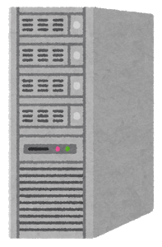
秘密鍵
公開鍵
ユーザ
サーバ

Slide 7

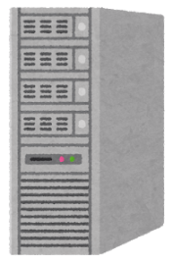
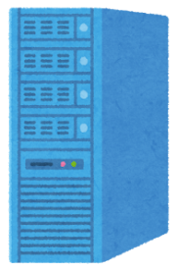
サーバ
GitHub
ローカルマシンからGitHubにアクセスできる状態で、
サーバ経由でGitHubにアクセスしたい

Slide 8
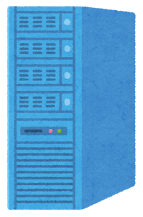
多段SSH
GitHub
ユーザ
サーバ

